Slide 1
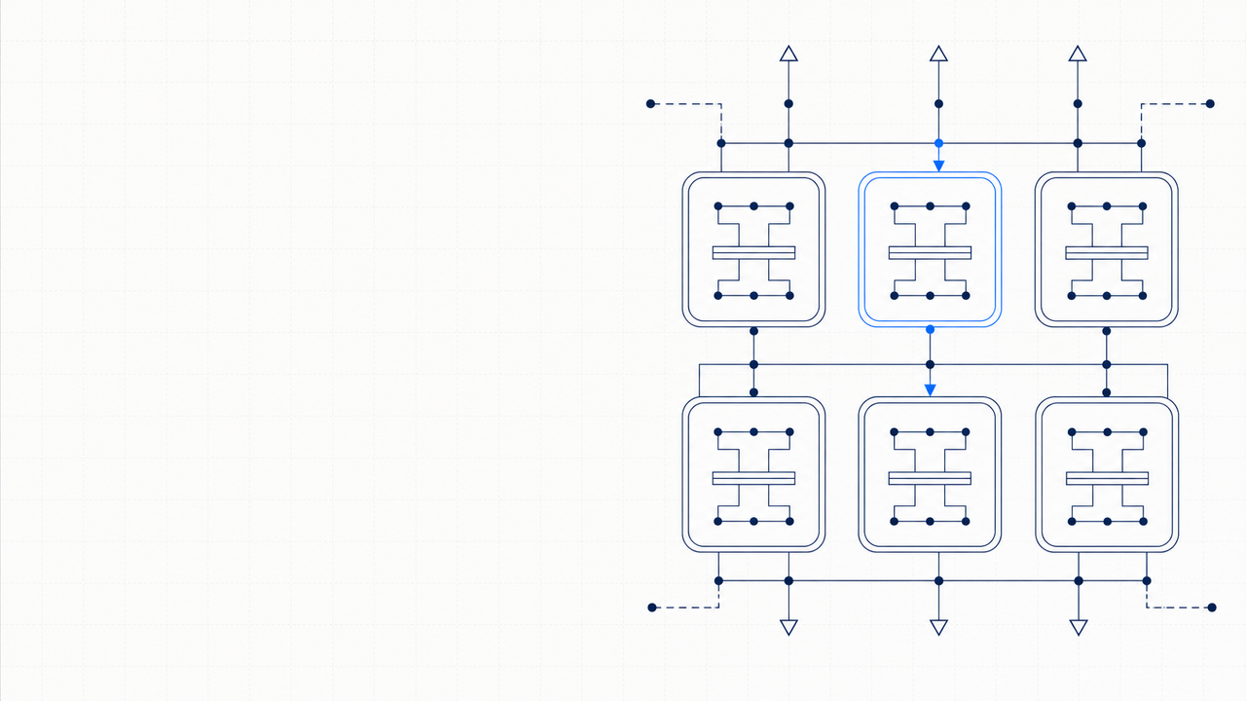
GRIDBRIEF
01
全域数据
AI分析
面向企业管理层的 SaaS 方案
统一接入
洞察生成
锐策AI
营销工作台
自动执行
效果度量
策略落地
闭环优化
打通全域数据，以AI驱动分析、
自动化执行与效果度量，实现
可量化的营销ROI跃升。
营销 ROI 闭环
监测 · 归因 · 提升
数据整合 × AI 分析 × 自动化执行 × 效果度量
从数据底座到执行闭环，形成统一工作台主轴。
锐策AI营销工作台
01
Notes:
锐策AI营销工作台
打通全域数据，以AI驱动分析、自动化执行与效果度量，实现可量化的营销ROI跃升。
• 锐策AI营销工作台
• 现状概览
• 核心风险

Slide 2
模块目录
执行简报议程
围绕商业价值、破局路径、能力对比、实证成果与行动路线展开，
支撑快速决策。
01
工作台带来的直接收益与战略杠杆
四大能力模块
数据整合
02
数据孤岛、决策延迟与执行脱节的根本原因
AI 分析
03
从数据整合到效果度量的全链路差异
自动化执行
04
跨行业头部企业的真实增长数据
效果度量
05
分阶段试点、推广与能力内化的行动建议
议程从问题识别切入，
以能力闭环作为主线。
本页先排清决策路径，再进入价值、能力、案例与落地节奏。
锐策 AI 营销工作台
02
Notes:
执行简报议程
围绕商业价值、破局路径、能力对比、实证成果与行动路线展开，支撑快速决策。
• AI工作台带来的直接收益与战略杠杆
• 数据孤岛、决策延迟与执行脱节的根本原因
• 从数据整合到效果度量的全链路差异
• 跨行业头部企业的真实增长数据

Slide 3
关键判断
核心能力，数字说话
三项直接证据
200+
已验证的增长引擎
从整合、分析到执行，形成闭环能力
主判断区
全域数据整合
营销渠道连接器
预置200+营销渠道连接器，
实现零运维实时同步
锐策AI营销工作台已在多行业落地，关键指标印证
实时AI分析
智能营销的实质提升。
毫秒级顾客意图识别与
动态策略推荐
0
ms
80%
自动化执行
零运维实时同步
毫秒级意图识别
人工操作下降
三项能力支撑证据
数据接入标准化
策略推荐实时响应
活动编排自动完成
降低80%人工运营操作，
营销活动一键编排
企业 AI 营销工作台 · product-launch
03
Notes:
核心能力，数字说话
锐策AI营销工作台已在多行业落地，关键指标印证智能营销的实质提升。
• 全域数据整合：预置200+营销渠道连接器，实现零运维实时同步
• 实时AI分析：毫秒级顾客意图识别与动态策略推荐
• 自动化执行：降低80%人工运营操作，营销活动一键编排

Slide 4
系统比较
传统模式vsAI工作台：营销运营的根本差异
同一链路，两种能力水位。AI工作台重构速度、精度与规模的上限。
双维度对照
传统营销运营
AI营销工作台
数据整合
数据整合
手动导出与对账
整合能力
200+连接器自动融合
多平台数据孤立
实时同步，零运维
IT支撑成本高，时效滞后
统一客户全息画像
分析决策
分析决策
报表滞后，依赖人工经验
决策能力
实时智能分析与预测推荐
周级复盘
毫秒级意图捕捉
错过最佳干预窗口
AI自动生成最优策略
能力跃迁：从“人工拼接与事后复盘”转向“自动融合与实时决策”
企业 AI 营销工作台
04
Notes:
传统模式vsAI工作台：营销运营的根本差异
同一链路，两种能力水位。AI工作台重构速度、精度与规模的上限。
• 多平台数据孤立，IT支撑成本高，时效滞后
• 实时同步，零运维，统一客户全息画像
• 周级复盘，错过最佳干预窗口
• 毫秒级意图捕捉，AI自动生成最优策略

Slide 5
PROOFGRID
客户实证：可量化的业务增长
跨行业领先企业已通过锐策AI工作台实现可验证的营销效能跃迁。
证明逻辑：真实客户场景 → 可量化指标改善 → 直接业务结果，形成面向管理层的价值闭环证据
某头部电商
ROAS +40%
证据锚点
40%
1
618期间，AI实时调整出价与创意组合，广告支出回报率同比提升40%
大促ROAS提升
额外创造营收破亿元，验证“分析+执行”闭环的规模化价值
实时竞价 × 创意协同优化
某股份制银行
点击率 2.3倍
证据锚点
2.3×
2
个人贷款产品智能推荐，基于用户实时意图动态匹配话术与触达时机
推荐点击率增长
点击转化率从1.1%升至2.5%，带动获客效率显著提升
实时意图识别 × 动态话术匹配
某快消品牌
周期 -60%
证据锚点
-60%
3
从市场洞察到全域营销活动上线全流程自动化，新品冷启动效率大幅提升
新品上市周期
首周销量超预期35%，证明工作台可直接拉动上市速度与销量表现
洞察、策划、投放一体化自动执行
企业 AI 营销工作台
05
Notes:
客户实证：可量化的业务增长
跨行业的领先企业已通过锐策AI工作台实现可验证的营销效能跃迁。
• 618期间，AI实时调整出价与创意组合，广告支出回报率同比提升40%，额外创造营收破亿元
• 个人贷款产品智能推荐，基于用户实时意图动态匹配话术，点击转化率从1.1%升至2.5%
• 从市场洞察到全域营销活动上线全流程自动化，新品冷启动效率大幅提升，首周销量超预期35%

Slide 6
SIGNALCOUNT
平台效能：规模化运行的硬指标
锐策AI营销工作台已稳定处理超万亿级营销事件，保障高可用、高精度与高安全。
throughput
prediction
日均数据处理量
AI预测准确度
2 TB/日
92%
覆盖全渠道用户行为日志
客户意向与转化概率预判
与离线特征
自动化任务执行/日
客户平均效率提升
10 万+
35%
零人工干预，高并发稳健调度
营销活动从策划到上线时间
显著缩短
核心信号：
高吞吐数据底座 + 高精度预测引擎 + 高并发自动化执行，直接转化为客户运营效率提升。
automation
outcome
企业 AI 营销工作台
06
Notes:
平台效能：规模化运行的硬指标
锐策AI营销工作台已稳定处理超万亿级营销事件，保障高可用、高精度与高安全。
• 日均数据处理量
• AI预测准确度
• 自动化任务执行/日
• 客户平均效率提升

Slide 7
SPREADMAP
渠道优化实证：转化率与成本关键变化
对比启用AI工作台前后，典型营销渠道的
AI 前后变化强度
投放侧同步优化质量
核心指标变化——增量明确，可复现。
B
峰值增益来自推荐场景
A
C
D
+20
点击转化率从1.8%升至2.4%
+20
+55
+46
单次获客成本下降18%
转化率从3.2%升至3.9%
无效点击减少25%
A
B
C
D
AI个性化推荐使购买转化提高55%
点击广告
搜索投放
个性化推荐
邮件/私域
退订率下降
CVR 1.8→2.4%
CVR 3.2→3.9%
购买转化 +55%
打开与点击翻倍
CAC -18%
无效点击 -25%
退订率下降
最佳时机生成
AI生成最佳时机与内容
打开率与点击率翻倍
整体趋势：高意图与高个性化渠道提升最明显
可复用到更多投放场景
企业 AI 营销工作台 · product-launch
07
Notes:
渠道优化实证：转化率与成本关键变化
对比启用AI工作台前后，典型营销渠道的核心指标变化——增量明确，可复现。
• 点击转化率从1.8%升至2.4%；单次获客成本下降18%
• 转化率从3.2%升至3.9%；无效点击减少25%
• AI个性化推荐使购买转化提高55%；退订率下降
• AI生成最佳时机与内容，打开率与点击率翻倍

Slide 8
推进序列
下一步：三个月启动智能营销转型
分阶段推进试点验证、全面推广与能力内化，构建持续增长的
验证单点增长闭环
复制成功运营机制
沉淀企业级 AI 能力
数据-决策-执行飞轮。
第 1 个月
第 3 个月
第 6 个月
1
试点验证
2
全面推广
3
能力内化
从单点 ROI 到可复制方法
从成功样板到组织级扩散
从工具应用到企业长期能力
选择一条核心产品线或一个
将验证成功的模式复制至
搭建企业 AI 营销中台，
高流量渠道部署 AI 工作台，
多品牌、多渠道，建立标准化
持续训练专有模型，形成
设定基线并追踪 ROI，
AI 营销运营流程与激励机制。
数据洞察-决策-自动化执行
快速拿回业务结果。
的自主飞轮。
企业 AI 营销工作台
08
Notes:
下一步：三个月启动智能营销转型
分阶段推进试点验证、全面推广与能力内化，构建持续增长的数据-决策-执行飞轮。
• 选择一条核心产品线或一个高流量渠道部署AI工作台，设定基线并追踪ROI，快速拿回业务结果
• 将验证成功的模式复制至多品牌、全渠道，建立标准化AI营销运营流程和激励机制
• 搭建企业AI营销中台，持续训练专有模型，形成数据洞察-决策-自动化执行的自主飞轮，摆脱对经验个体的依赖

